Slide 1
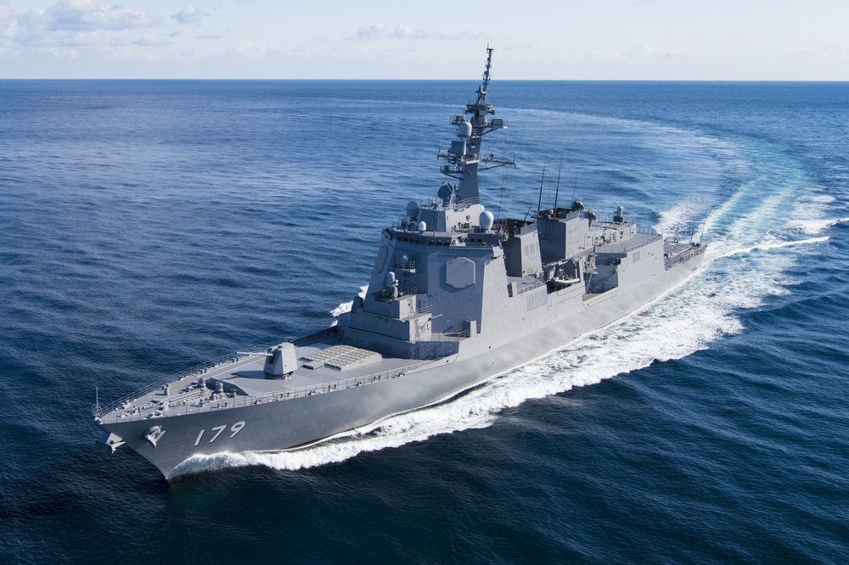
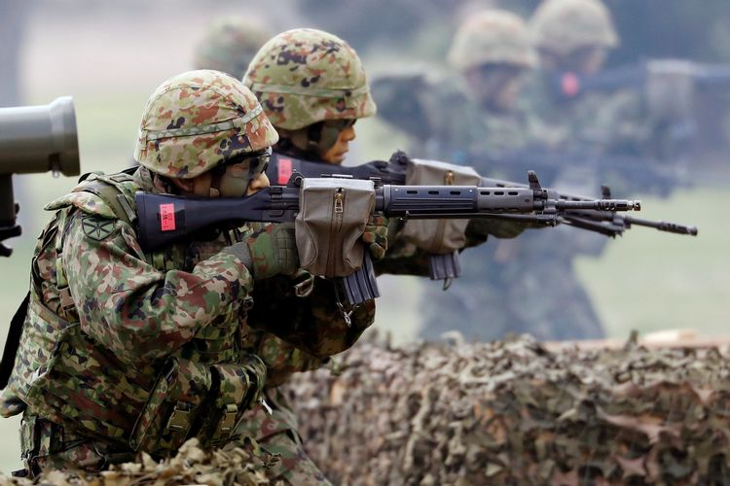
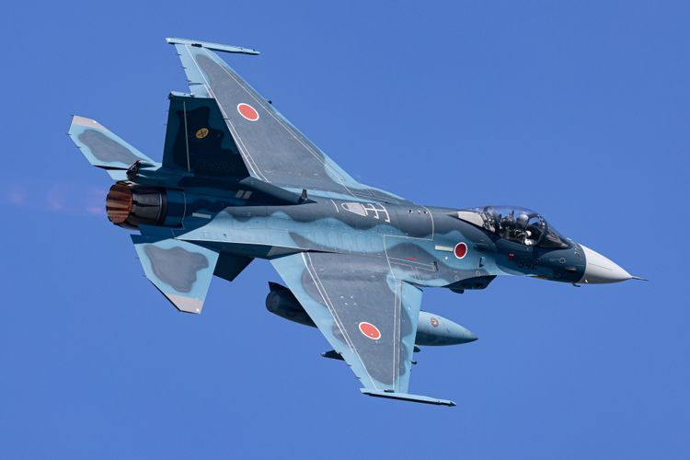
일본 군대의 역사
日本の自衛隊の歴史
일본 사회와 관광
학과 : 일본어일본학과
학번 : 21*0211*
이름 : 전*민

Slide 2
목차
01
03
일본의 근대화와 일본군 창설
종전 후 자위대 창설기
02
04
일본 제국 군국주의
탈냉전 이후 현대 일본 자위대

Slide 3
01
일본의 근대화와 일본군 창설

Slide 4
◆ 일본의 근대화 과정
01
쿠로후네 사건
각 번의 근대화
1853년, 미국 페리 제독이 시모다항에 입항하여 에도 막부와 불평등조약을 맺음
쿠로후네 사건으로 막부의 권위가 추락한다. 각 번에서는 서양 총포를 수입하여 신식군대로 개선

Slide 5
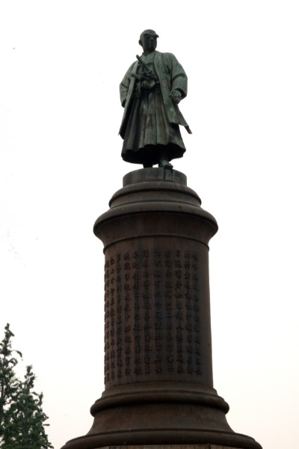
◆ 일본의 근대화 과정
01
- 1871년, 메이지 정부는 어친병을 창설.
- ‘오무라 마스지로’는 군제 개혁을 주창.
- 국민개병제를 실시하여 봉건 제도를 뿌리뽑고 중앙집권을 하고자 하였음.
- 마스지로는 1869년에 암살당함.
- ‘야마가타 아리토모’가 사상을 계승.

Slide 6
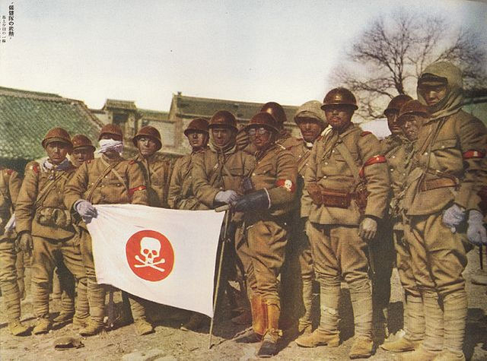
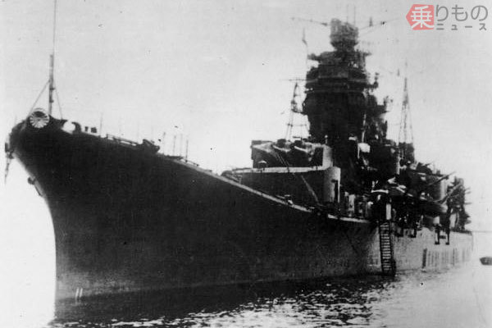
◆ 일본의 근대화 과정
01
- 일본 육군은 독일의 군사교리 채용
- 독일의 멕켈 소령을 초청하여 군사고문으로 임명
- 독일식 사단으로 편제 개편
- 1872년 해군성을 설치
- 처음에는 독자적인 군령권을 갖지 못함
- 1893년에 군령부를 설치하여 독립

Slide 7
일본 제국의 군국주의
02

Slide 8
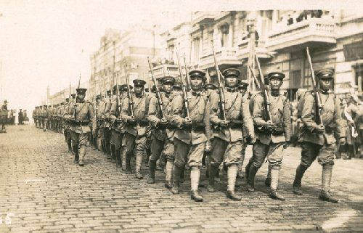
◆ 일본 제국의 군국주의
02
제 1차 세계대전이 일어나자 일본은 전쟁특수를 누림.
다이쇼 데모크라시로 임명된 정치인 대신 군부가 정치를 장악
종전 후 수출하락, 세계 대공황이 일어 일본 경제는 무너짐.

Slide 9
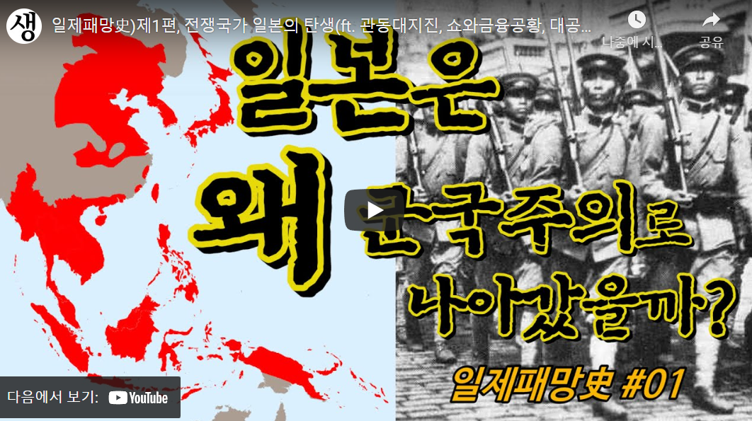
◆ 일본 제국의 군국주의
02
https://youtu.be/9Jnp-U7Q-rQ

Slide 10
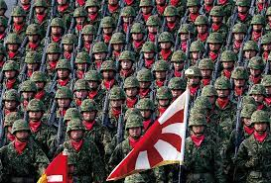
03
종전 후 자위대 창설기

Slide 11
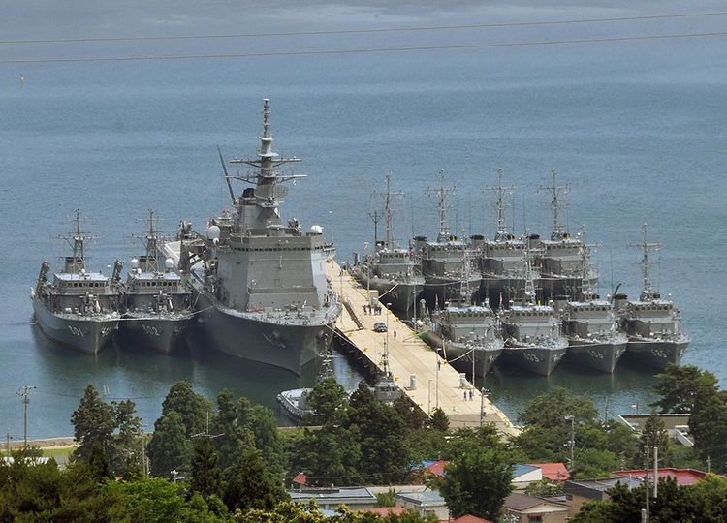
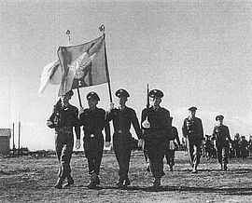
◆ 종전 후 자위대 창설기
03
1945년, 무조건 항복을 선언. 평화헌법으로 전쟁 금지
일본군은 해체되었지만 해군 소해부대는 잔여
1950년, 한국전쟁 발발로 경찰예비대 창설

Slide 12
◆ 종전 후 자위대 창설기
03
연합작전
자위대의 역할
대소련전선
해상강국

Slide 13
04
탈냉전 이후 현대 일본 자위대

Slide 14
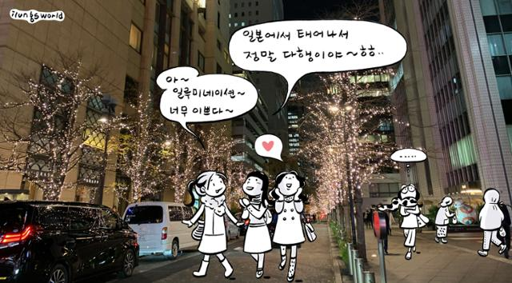
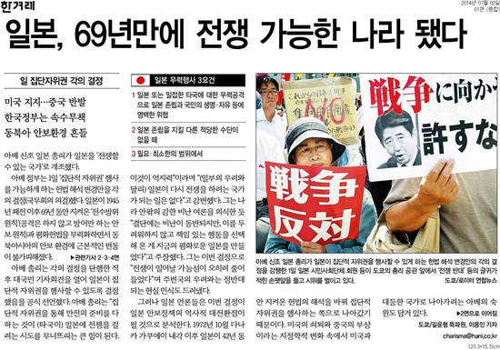
◆ 탈냉전 이후 현대 일본 자위대
04
일본의 우경화
집단적 자위권
거듭된 경제불황 등으로 우경화가 가속됨
아베 신조는 평화헌법을 집단적 자위권으로 해석

Slide 15
◆ 탈냉전 이후 현대 일본 자위대
04
https://youtu.be/fHLEaXlMBww

Slide 16
감사합니다

Slide 17
◆ 출처
05
일본군 (일본 위키피디아) https://ja.wikipedia.org/wiki/%E6%97%A5%E6%9C%AC%E8%BB%8D
대일본제국육군 (일본 위키피디아)
https://ja.wikipedia.org/wiki/%E5%A4%A7%E6%97%A5%E6%9C%AC%E5%B8%9D%E5%9B%BD%E9%99%B8%E8%BB%8D
대일본제국해군 (일본 위키피디아)
https://ja.wikipedia.org/wiki/%E5%A4%A7%E6%97%A5%E6%9C%AC%E5%B8%9D%E5%9B%BD%E6%B5%B7%E8%BB%8D
다이쇼 데모크라시 (일본 위키피디아)
https://ja.wikipedia.org/wiki/%E5%A4%A7%E6%AD%A3%E3%83%87%E3%83%A2%E3%82%AF%E3%83%A9%E3%82%B7%E3%83%BC
“미·일 방위협력지침, 日 집단자위권 행사 용인”, 세계일보, 2014.10.08. 오후 7:18
https://news.naver.com/main/read.naver?mode=LSD&mid=shm&sid1=104&oid=022&aid=0002720249
일제패망史)제1편, 전쟁국가 일본의 탄생(ft. 관동대지진, 쇼와금융공황, 대공황, 관동군, 제국주의, 태평양전쟁)
https://www.youtube.com/watch?v=9Jnp-U7Q-rQ

Slide 18
◆ 출처
05
[네이버 지식백과] 세계 대공황 (시사상식사전, pmg 지식엔진연구소)
[네이버 지식백과] 스무트·홀리 관세법 (한국근현대사사전)
[네이버 지식백과] 다이쇼 데모크라시 (두산백과 두피디아)
[네이버 지식백과] 5.15 사건 (일본 역사 용어, 박삼헌)
[네이버 지식백과] 2·26사건 (키워드로 여는 일본의 향, 2009. 3. 26., 김용안)
장형익. "독일 군사사상과 제도가 일본 육군의 근대화에 미친 영향." 군사연구 -.137 (2014): 423-444. (RISS)
성희엽. "일본의 근대국가형성에 관한 학제적 연구." 국내박사학위논문 부경대학교 대학원, 2012. 부산. p186-198 (RISS)
서민교(徐民敎). "전후 일본의 방위 구상." 일본비평 6.1 (2014): p228-230 (RISS)
노병호. "전전 일본의 군부정치와 帷幄上奏." 日本硏究 0.55 (2013): p35-37 (RISS)

